Slide 1
Разнообразие природы Буйского района
Выполнили ученики 3 класса
МОУ Кренёвская СОШ:
Косарева Диана, Кряжов Владислав, Смирнова Ксения, Смирнова Манижа, Соколова Люба.
Руководитель Ефремова И.В.

Slide 2
Цели проекта:
сформировать у обучающихся представления о разнообразии природы Буйского района;
познакомить с особенностями групп животных и растений;
воспитывать чувство ответственности за все живое, что нас окружает;
развивать логическое мышление, воображение, наблюдательность;
способствовать воспитанию бережного отношения к окружающему миру, развитию нравственных и эстетических качеств.
Задачи:
изучить растительный и животный мир Буйского района;
воспитывать чувство ответственности за все живое, что нас окружает, чувство любви к природе;
повысить уровень сознания у обучающихся к чистоте в природе;
воспитывать чувство гордости за нашу малую Родину;
развивать внимание, сообразительность.

Slide 3
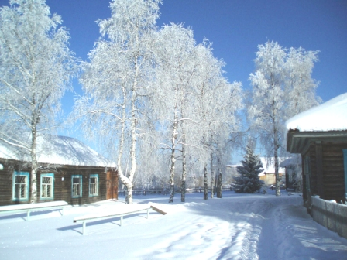
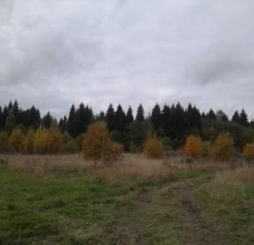
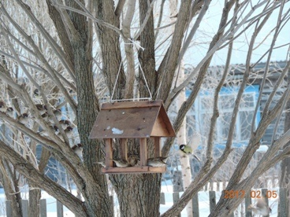
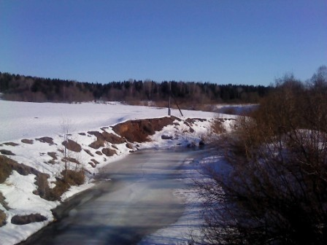
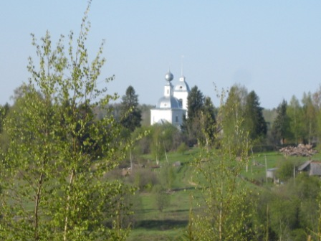
Гипотеза: мы предполагаем, что если мы будем больше знать о своём родном крае, то будем бережно относится к её богатствам.

Slide 4
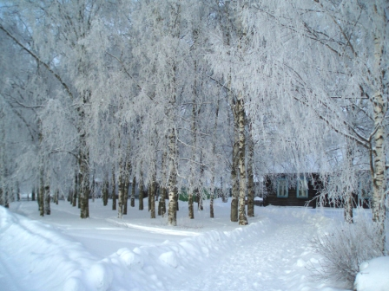
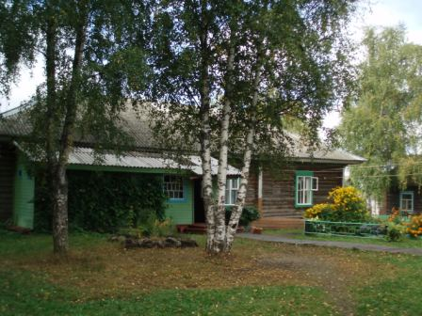
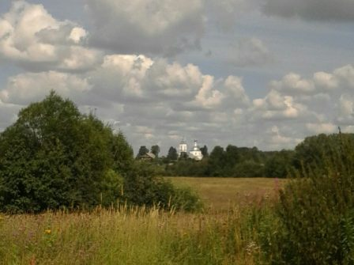
Природа Буйского района отличается редкой красотой, она уникальна: хвойные леса, дубравы, смешанные леса, болота, овраги, поля и заливные луга, ряд небольших озёр и спокойные неторопливые реки составляют гордость Костромской области.

Slide 5
Растительный мир Буйского района:
Растительность Буйского района очень разнообразна. Среди хвойных пород преобладает ель и сосна, а среди лиственных доминирует береза. Во втором ярусе растут клен, рябина, черемуха. Встречаются кустарники, такие как малина, смородина, шиповник, волчеягодник. Кустарнички: брусника, черника, голубика. Богат и разнообразен травяной покров: в лесах - мхи, кислица, на лугах – мятлик, ежа сборная, лисохвост, тимофеевка луговая, василек полевой, клевер луговой. В условиях нормального увлажнения основу травостоя составляют злаки – душистый колосок, полевица обыкновенная, овсяница красная и луговая. Благодаря высокому плодородию почв и благоприятным условиям увлажнение, здесь формируется ценная в кормовом отношении растительность. Основу её составляют злаки и бобовые.

Slide 6
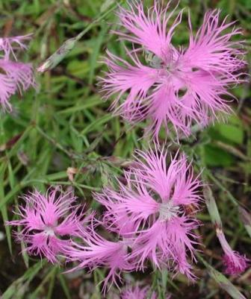
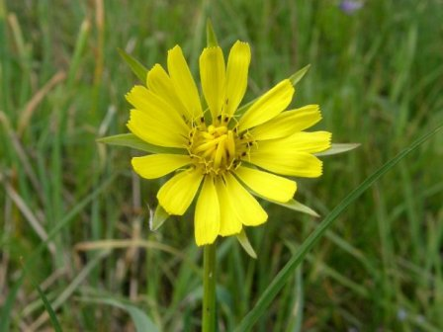
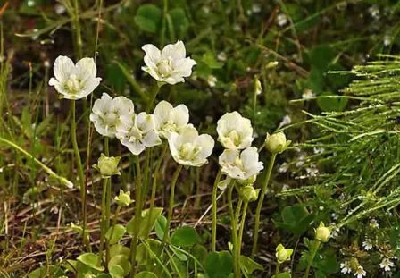
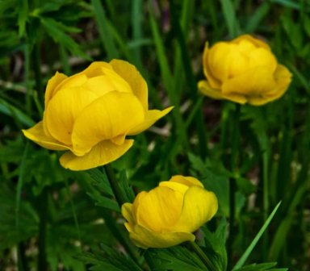
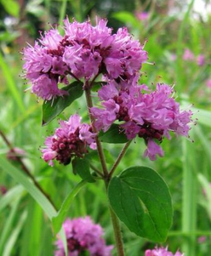
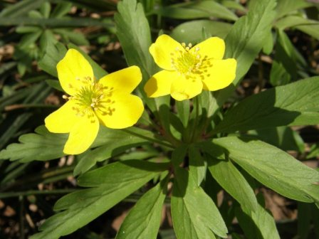
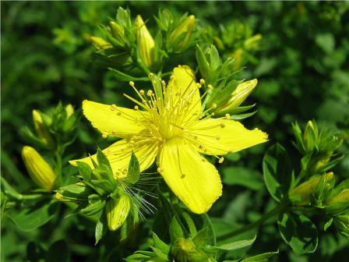
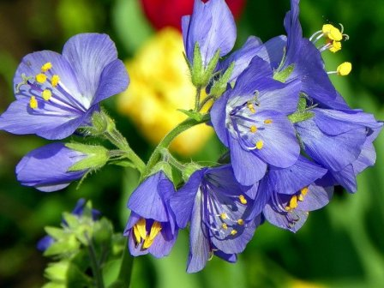
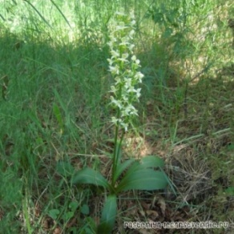
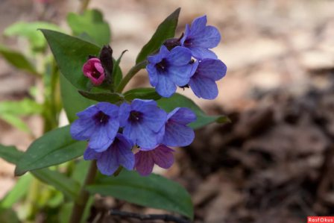
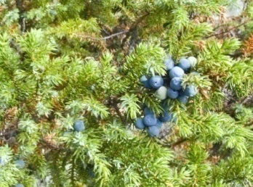
Ряд растений, произрастающих в окрестностях Буйского района, на основании постановления Главы администрации Костромской области "Об особо охраняемых природных территориях Костромской области" №1 от 3.01.1996 г. занесены в список охраняемых:
гвоздика пышная
козлобородник луговой
белозор болотный
Купальница европейская
ветреница лекарственная
зверобой продырявленный
синюха голубая
душица обыкновенная
любка двулистная
медуница неясная
можжевельник
обыкновенный

Slide 7
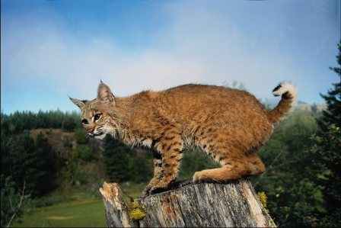
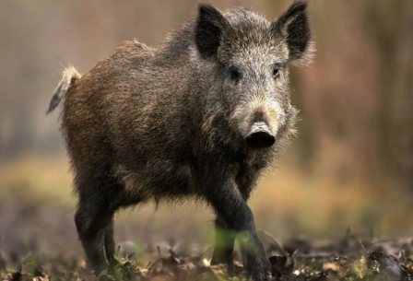
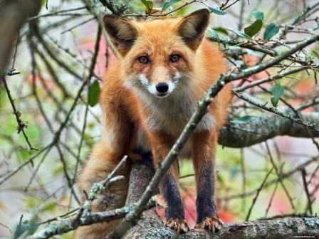
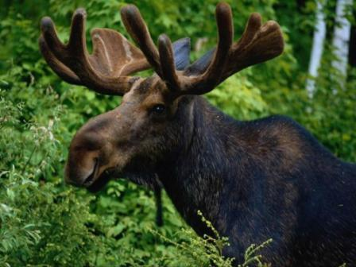
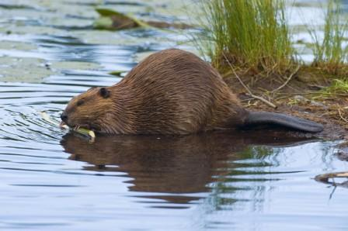
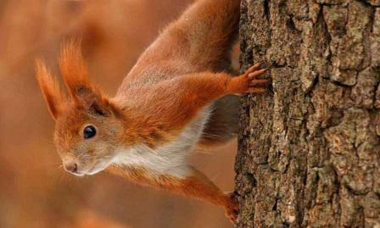
Животный мир Буйского района
Мир животных Буйского района богат. Здесь можно встретить барсуков, белок, бобров, выдр, енотовидных собак, ежей, зайцев (беляки и русаки), землероек, ласок, лисиц, лосей, кабанов, кротов, серых и черных крыс, лесных куниц, мышей, норок, ондатр, полевок и других. Встречаются медведи, волки, рыси.

Slide 8
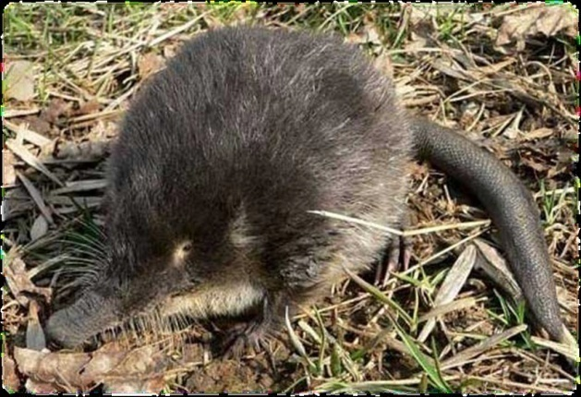
Редкие млекопитающие Костромской области занесённые в красную книгу РФ и обитающих на территории Буйского района
выхухоль русская
выхухоль русская
выхухоль русская

Slide 9
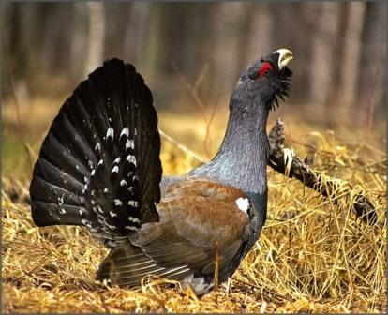
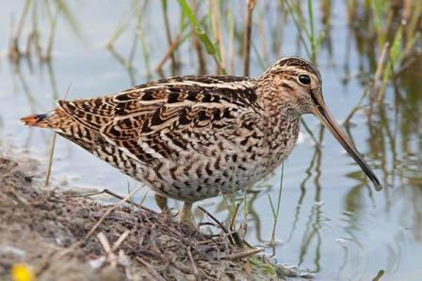
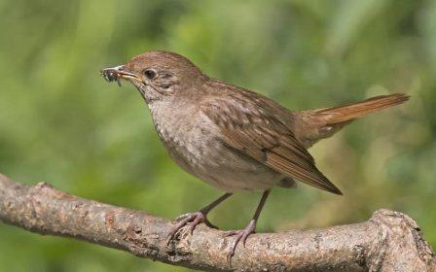
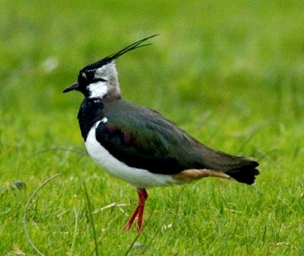
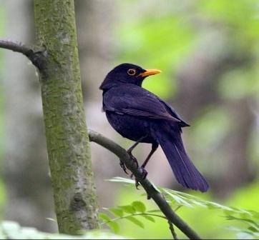
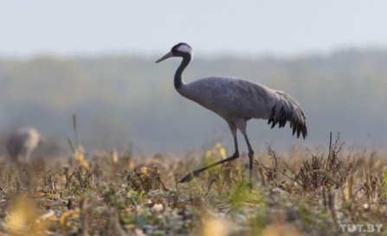
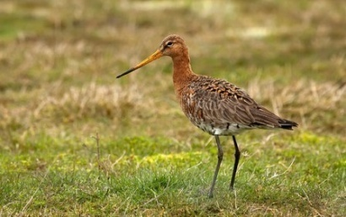
Птицы Буйского района
Более 170 видов птиц – жители области. Глухарь, тетерев, рябчик, куропатка, кряква, выпь, бекас, дупель, веретенник, турухтан, сонмы дятлов, дроздов, рябчиков, снегирей, соловьев, чибисов, аистов, чаек, поганок, журавлей, уток и других пернатых водятся в Буйском районе. А что говорить про сорок, воробьев, ворон и других обычных птиц. Многие из них являются объектами охоты.
глухарь
дупель
соловей
чибис
дрозд
журавль
веретенник

Slide 10
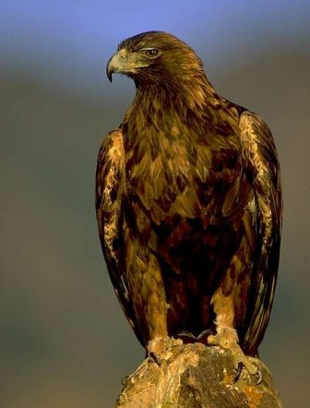
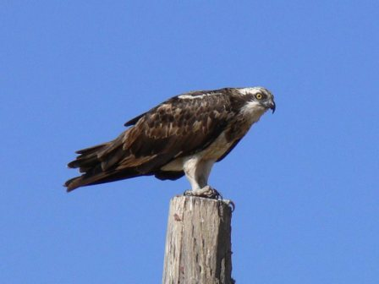
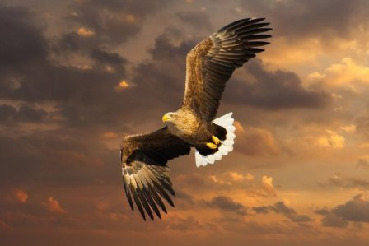
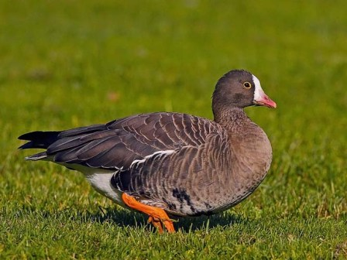
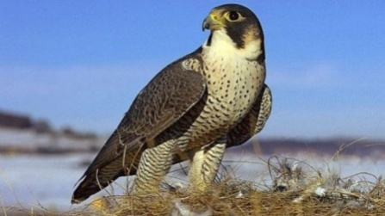
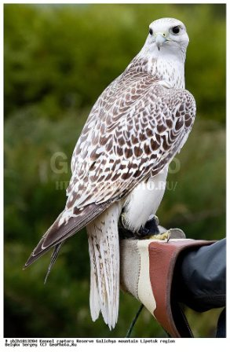
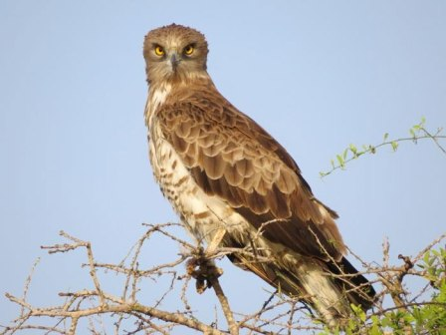
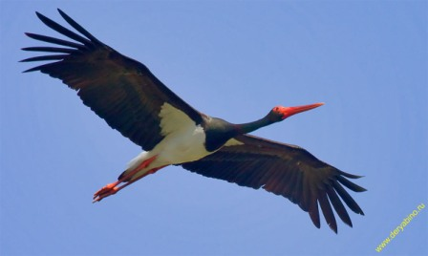
Редкие птицы Костромской области занесённые в Красную книгу РФ и обитающих на территории Буйского района
скопа
орлан-белохвост
гусь пискулька
орлан-белохвост
беркут
сокол-сапсан
змееяд
аист чёрный
кречет

Slide 11
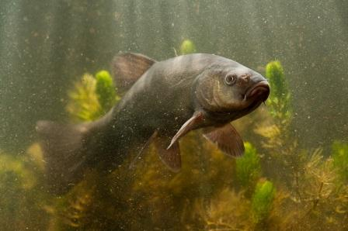
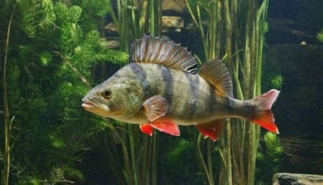
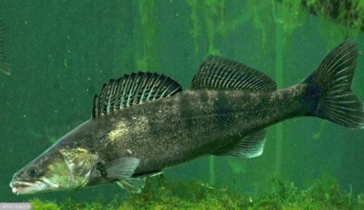
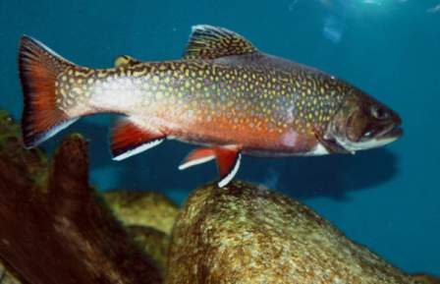
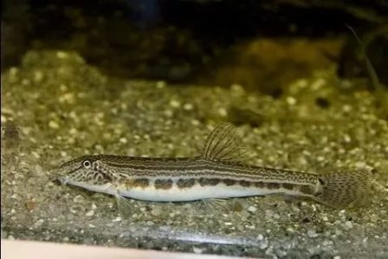
Разнообразие рыб Буйского района
В водоемах Буйского района обитает до 23–25 видов рыб, в том числе: щука, плотва, линь, лещ, язь, карась, красноперка, пескарь, голец, щиповка, синец, жерех, налим, окунь, судак, ерш и др.
линь
ёрш
судак
плотва
щиповка

Slide 12
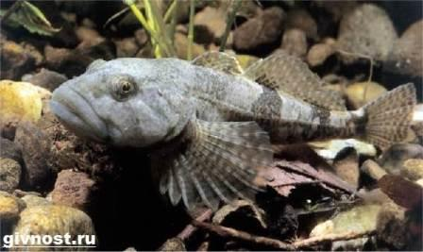
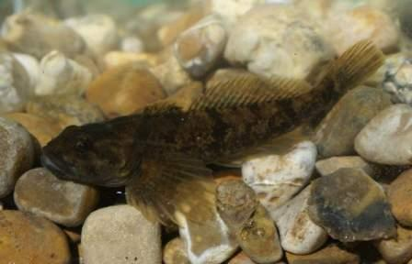
Редкие рыбы, пресмыкающиеся и земноводные Костромской области занесённые в Красную книгу РФ и обитающих на территории Буйского района
подкаменщик обыкновенный

Slide 13
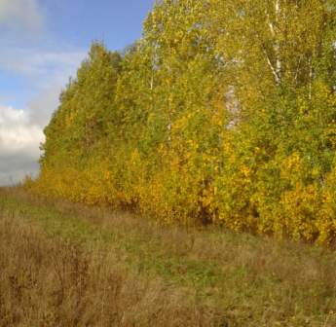
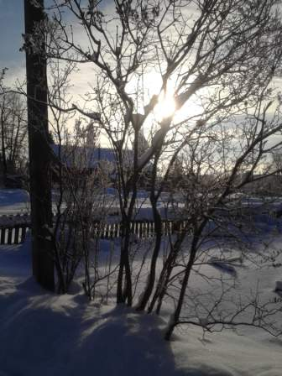
Растительный и животный мир Буйского района богат и разнообразен! Необходимо беречь природу родного края!
Широкие, привольные,
Родимые края…
Берёзка белоствольная,
Любимица моя,
Стоит, как свечка, белая,
Глядит она вокруг:
Ей рожь кивает спелая,
Ей кланяется луг.
Кругом так славно, солнечно,
Куда ни поглядишь,
Над озером тихонечко
Колышется камыш.
Плывут протокой узкою
Утята чередой.
Люби природу русскую,
Храни, читатель мой!
(Е. Серова)

Slide 14
Интернет – ресурсы:
http://www.foto-konkurs.ru/data/media/4/P8040031.jpg фон
http://www.olgabor.com/news/darling_fawn/2012-12-05-69 олененок
Буйский краеведческий музей имени Т.В. Ольховик

